Slide 1
LA REFORMA Y LA CONTRAREFORMA
Se llama Reforma al cisma de la Iglesia Católica a partir del cual surgieron varias religiones y sectas cristianas de diverso tipo.
El origen de esta fractura es la protesta frente a los abusos y desviaciones de la jerarquía de la Iglesia
Comenzó con Lutero a principios del siglo XVI pero tuvo lugar en casi toda Europa.
Este período está marcado por persecuciones y guerras de religión entre las distintas confesiones.
La Contra Reforma es la respuesta de la Iglesia al Protestantismo. Significó un cambio profundo en las costumbres y un reafianzamiento de ciertos aspectos doctrinales.
La Reforma marcó la historia posterior.

Slide 2
LA REFORMA CAUSAS Y ANTECEDENTES
Cisma de Avignon. con otro período de la historia de la Iglesia Católica, entre 1378 y 1417, conocido como el Cisma de Occidente, en el cual la Iglesia se encontraba dividida bajo dos obediencias, la del papa residente en Roma y la del antipapa residente en Aviñón.
Cercanía al poder político.
Relajamiento de la disciplina, las costumbres, lujos de obispos y cardenales
Corrupción y ambición.
Impacto negativo del cambio de mentalidad de la época.
Compra y venta de cargos eclesiásticos
Venta de Bulas o Indulgencias
Como consecuencia de lo anterior la Iglesia perdió autoridad moral sobre muchos de sus fieles. Muchos dentro de la Iglesia advirtieron acerca de estos problemas y se comenzó a pensar en ciertas reformas. Pero otros factores precipitaron los acontecimientos y tuvo lugar la Reforma.

Slide 3
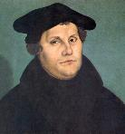
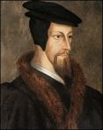
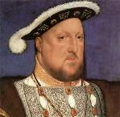
LA REFORMA PRINCIPALES EXPONENTES
Martín Lutero
Juan Calvino
Enrique VIII
LA REFORMA Doctrina de los principales grupos
Luteranismo | Calvinismo | Anglicanismo
Justificación por la fe Sacerdocio de todos los creyentes | Predestinación | Autonomía de la iglesia Inglesa Divorcio

Slide 4
LA REFORMA consecuencias en el modo de pensar
Cobra importancia el sujeto y su libertad. El protestantismo defendió la libertad de conciencia.
Se favoreció el individualismo.
Se socavó el principio de autoridad.
Se generó una dispersión y falta de cohesión.

Slide 5

“Absolutismo y Mercantilismo”
Objetivo: Caracterizar el Estado moderno considerando sus principales rasgos, como la concentración del poder en la figura del rey, el desarrollo de la burocracia y de un sistema fiscal centralizado, la expansión del territorio, la creación y la economía mercantilista del siglo XVI
8° BÁSICO
Historia, Geografía y Cs. Sociales

Slide 6
EL ESTADO MODERNO.
¿QUÉ ES UN ESTADO?
Estado es una comunidad social con una organización política, un territorio y un gobierno soberano e independiente.
Nación es un conjunto de personas que se encuentran unidos por elementos en común de tipo, históricos, culturales, étnicos, religiosos, etc.
País es aquel territorio o nación políticamente independiente que posee un gobierno junto con un conjunto de leyes, administración y población.

Slide 7
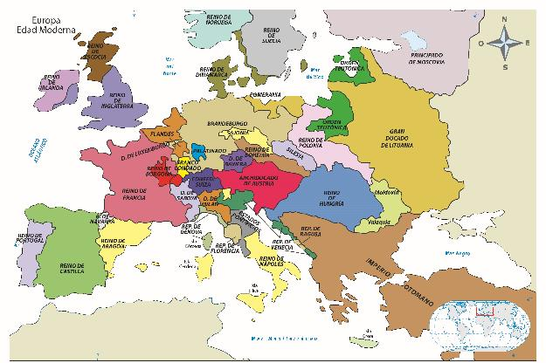
Europa en los inicios de la edad moderna, s. XV

Slide 8
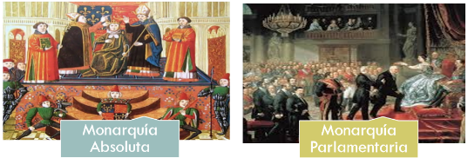
MONARQUIA ABSOLUTA V/S MONRQUIA PARLAMENTARIA
Una vez terminada la edad media, muchos elementos cambiaron pero otros se mantuvieron. Respecto al tipo de gobierno, se mantuvo el régimen monárquico, pero con variaciones.
El Rey reúne en si todo el poder del Estado. No hay limitaciones en su ejercicio. No existe una constitución .
El Rey gobierna, pero de acuerdo con las leyes emanadas del parlamento. Existe una constitución, pero no es estricta .

Slide 9
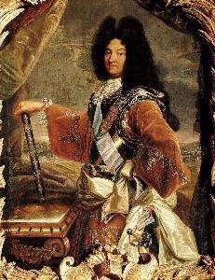
EL ABSOLUTISMO. EL CASO FRANCÉS.
❑ La monarquía absoluta tuvo representaciones en varias naciones europeas, siendo uno de los casos mas representativos el de Francia.
❑ Durante el reinado de Luis XIV se alcanzo el ejemplo mas significativo de las monarquía absolutas. Además durante este periodo Francia vivió un gran desarrollo cultural.
❑ A este gobernante se le atribuye la frase “el estado soy yo”, la cual resume concepción de sentido “absoluto” en esta monarquía, ya que a diferencia de hoy, el estado es compuesto por todos quienes forman parte de un estado.
LUIS XIV EL REY SOL

Slide 10
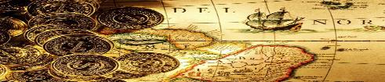
¿Qué es el Mercantilismo?
¿Sabias qué?
El estado moderno una organización política surgió entre los siglos XV y XVI cuando los reyes europeos aprovecharon la crisis del Feudalismo medieval, para concentrar su poder centralizando el dominio sobre sus tierras.
El Mercantilismo es una doctrina económica que tiene como principio el enriquecimiento de los países basado en la acumulación de metales preciosos. Esta se caracteriza principalmente por una fuerte intervención del Estado en el comercio. Surgió en el siglo XVI en Europa.

Slide 11

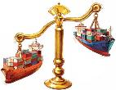
Estimulación de la producción de manufacturas, para alcanzar una balanza comercial favorable, era de vital relevancia, estimular la producción manufacturera
Acumulación de metales precioso, principalmente oro y plata, según las ideas de modelo, la acumulación de estos metales y no la circulación garantizaba prosperidad económica
MERCANTILISMO
IDEAS CENTRALES
Impulso de una balanza comercial favorable, esto significaba que las exportaciones o ventas al exterior debían superar a las importaciones o compra de productos externos
Requería un estado fuerte y regulador, que protegiera la producción local. El estado debía intervenir y controlar la economía

Slide 12
Consecuencias del Mercantilismo
Francia, España e Inglaterra, fueron los principales reinos que adoptaron las ideas mercantilistas. Estos acrecentaron sus riquezas gracias a la explotación de los recursos naturales de sus colonias. En el virreinato del Perú, existían grandes yacimientos minerales de plata (potosí) que luego de ser extraídos eran llevados a España
Positivas
Negativas
Fortaleció el poder absoluto de la monarquía
Empobrecimiento y explotación de las colonias
Expansión del comercio durante los s. XV y XVII
Rivalidades entre potencias mercantilistas
Fortalecimiento de las Industrias locales
Desarrollo de monopolios comerciales

Slide 13
Monarquía Absoluta
Francia, España entre otros
Estado Moderno
Monarquía Parlamentaria
Inglaterra
Acumulación de metales preciosos
Siglo XV
EDAD MODERNA
Sistema Económico
Balanza comercial favorable
Intervención estatal
Estimulación Industrial Manufactureras
Mercantilismo
Promovió la expansión comercial
Colonialismo e Imperialismo
Rivalidades entre potencias mercantiles
Fortalecimientos de las monarquías

Slide 14


muchas
gracias

